Slide 1

中附中１年生 理工学部訪問
中央大学: 髙木悠人

Slide 2
議題
自己紹介
学科の紹介
理系の魅力
研究の楽しさ・魅力

Slide 3
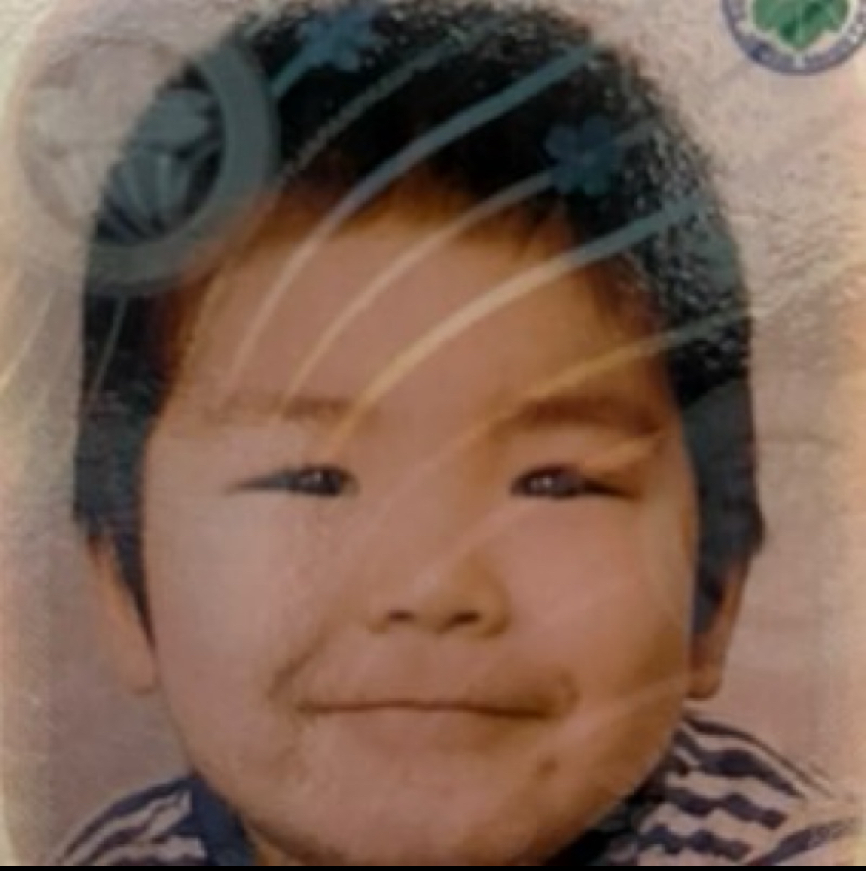
自己紹介
名前: 髙木悠人(たかぎ ゆうと)
学科: 理工学部ビジネスデータサイエンス学科
分野: AI, データサイエンス(大規模なデータの解析等), 統計学
なぜ理系に進んだ??
AIの仕組みに興味があったから
横文字がカッコよかったから
専門的な強みをつけたかったから
ビジネスデータサイエンス学科の魅力は??
世界の最先端(AI, データサイエンス)を知れること

Slide 4
ビジネスデータサイエンス学科
理工学部
(~26年)
基幹
理工学部
数学科
物理学科
応用化学科
生命科学科
社会
理工学部
都市環境学科
ビジネスデータサイエンス学科
人間総合理工学科
先進
理工学部
精密機械工学科
電気電子情報通信工学科
情報工学科

Slide 5
ビジネスデータサイエンス学科
どんなことやってるの？？
Q. AからGまで最短時間で行くときのルートは？？
D
B
2分
7分
3分
A
4分
E
G
4分
7分
C
F
5分
3分
参考: OR(オペレーションズリサーチ第一)

Slide 6
ビジネスデータサイエンス学科
どんなことやってるの？？
Q. AからGまで最短時間で行くときのルートは？？
D
B
2分
7分
3分
A
4分
E
G
4分
7分
C
F
5分
3分
合計: 11分
参考: OR(オペレーションズリサーチ第一)

Slide 7






ビジネスデータサイエンス学科
大学では、複雑なバージョンを解いている。
調達
製造
物流
販売
消費
例. 材料調達から消費までの輸送最安ルートの検討

Slide 8
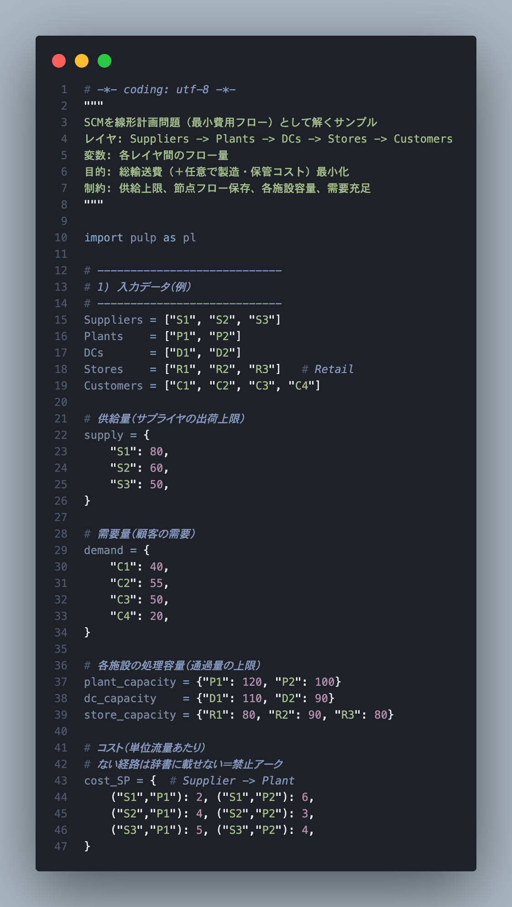
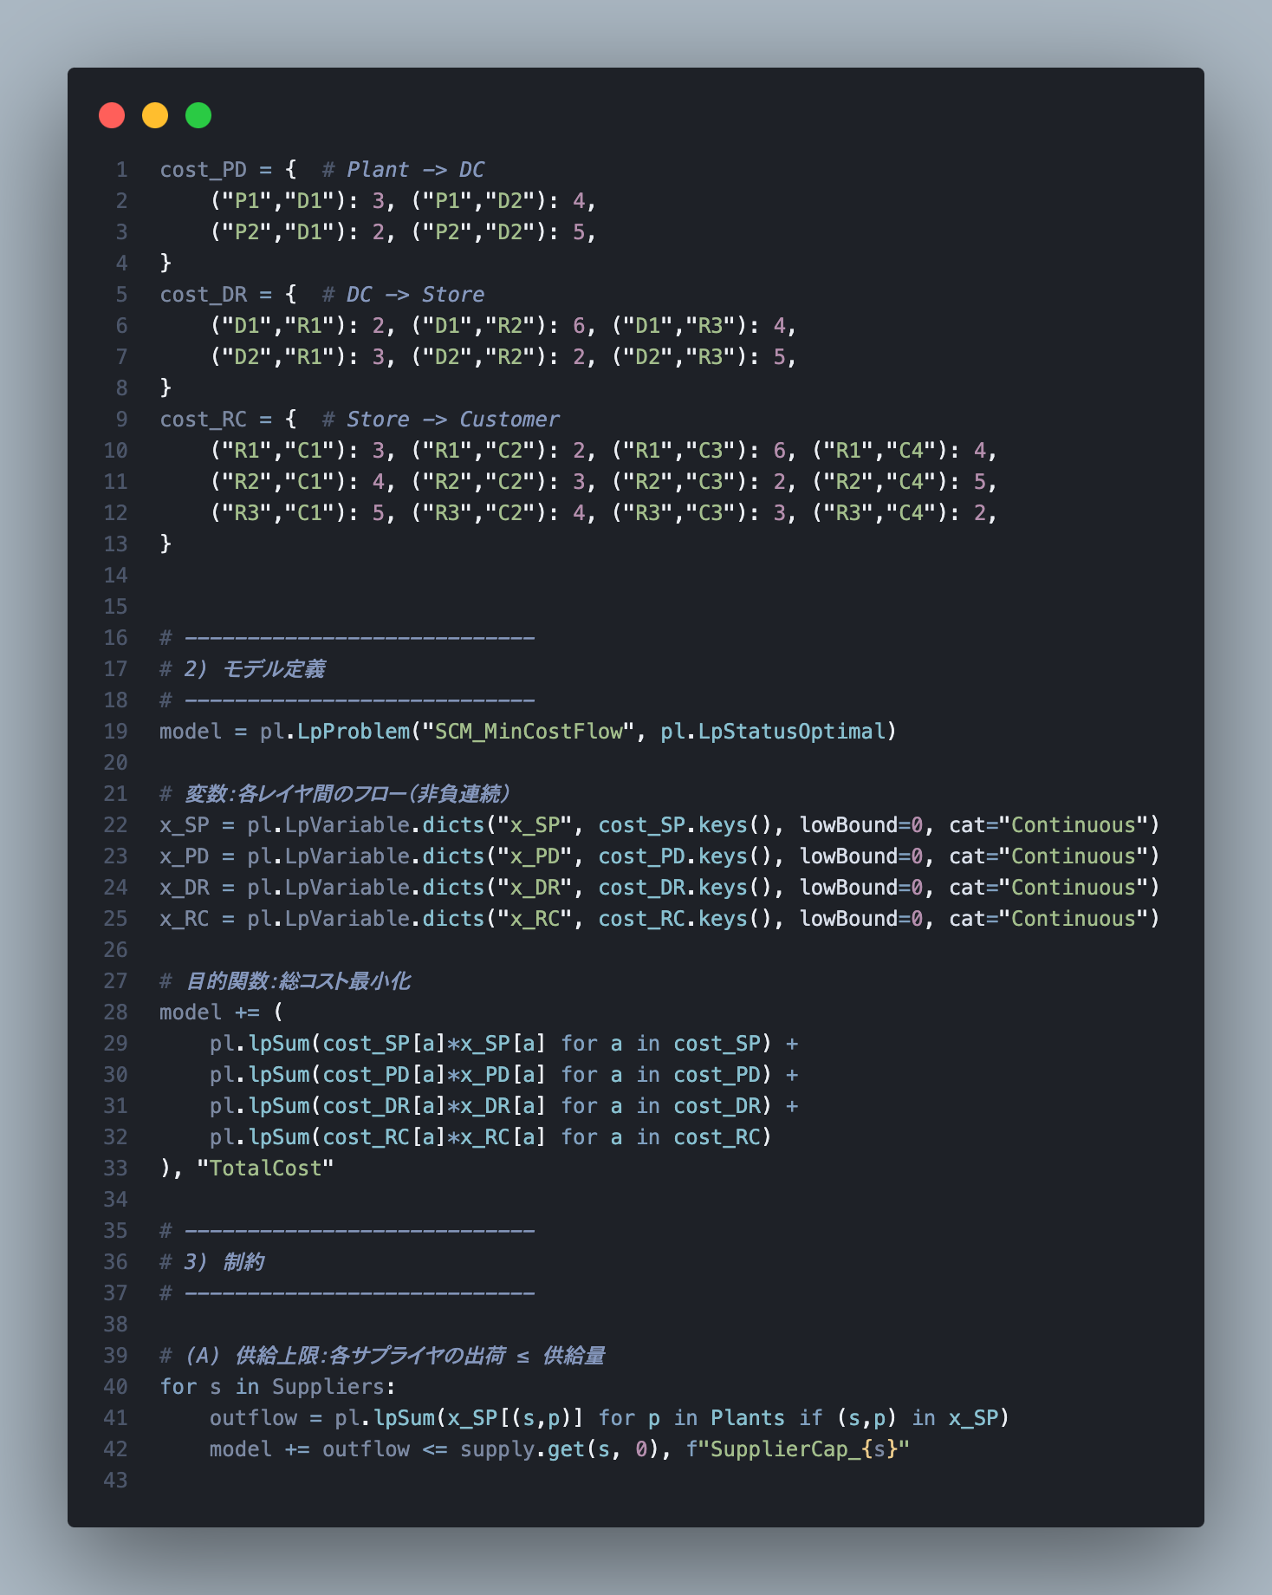
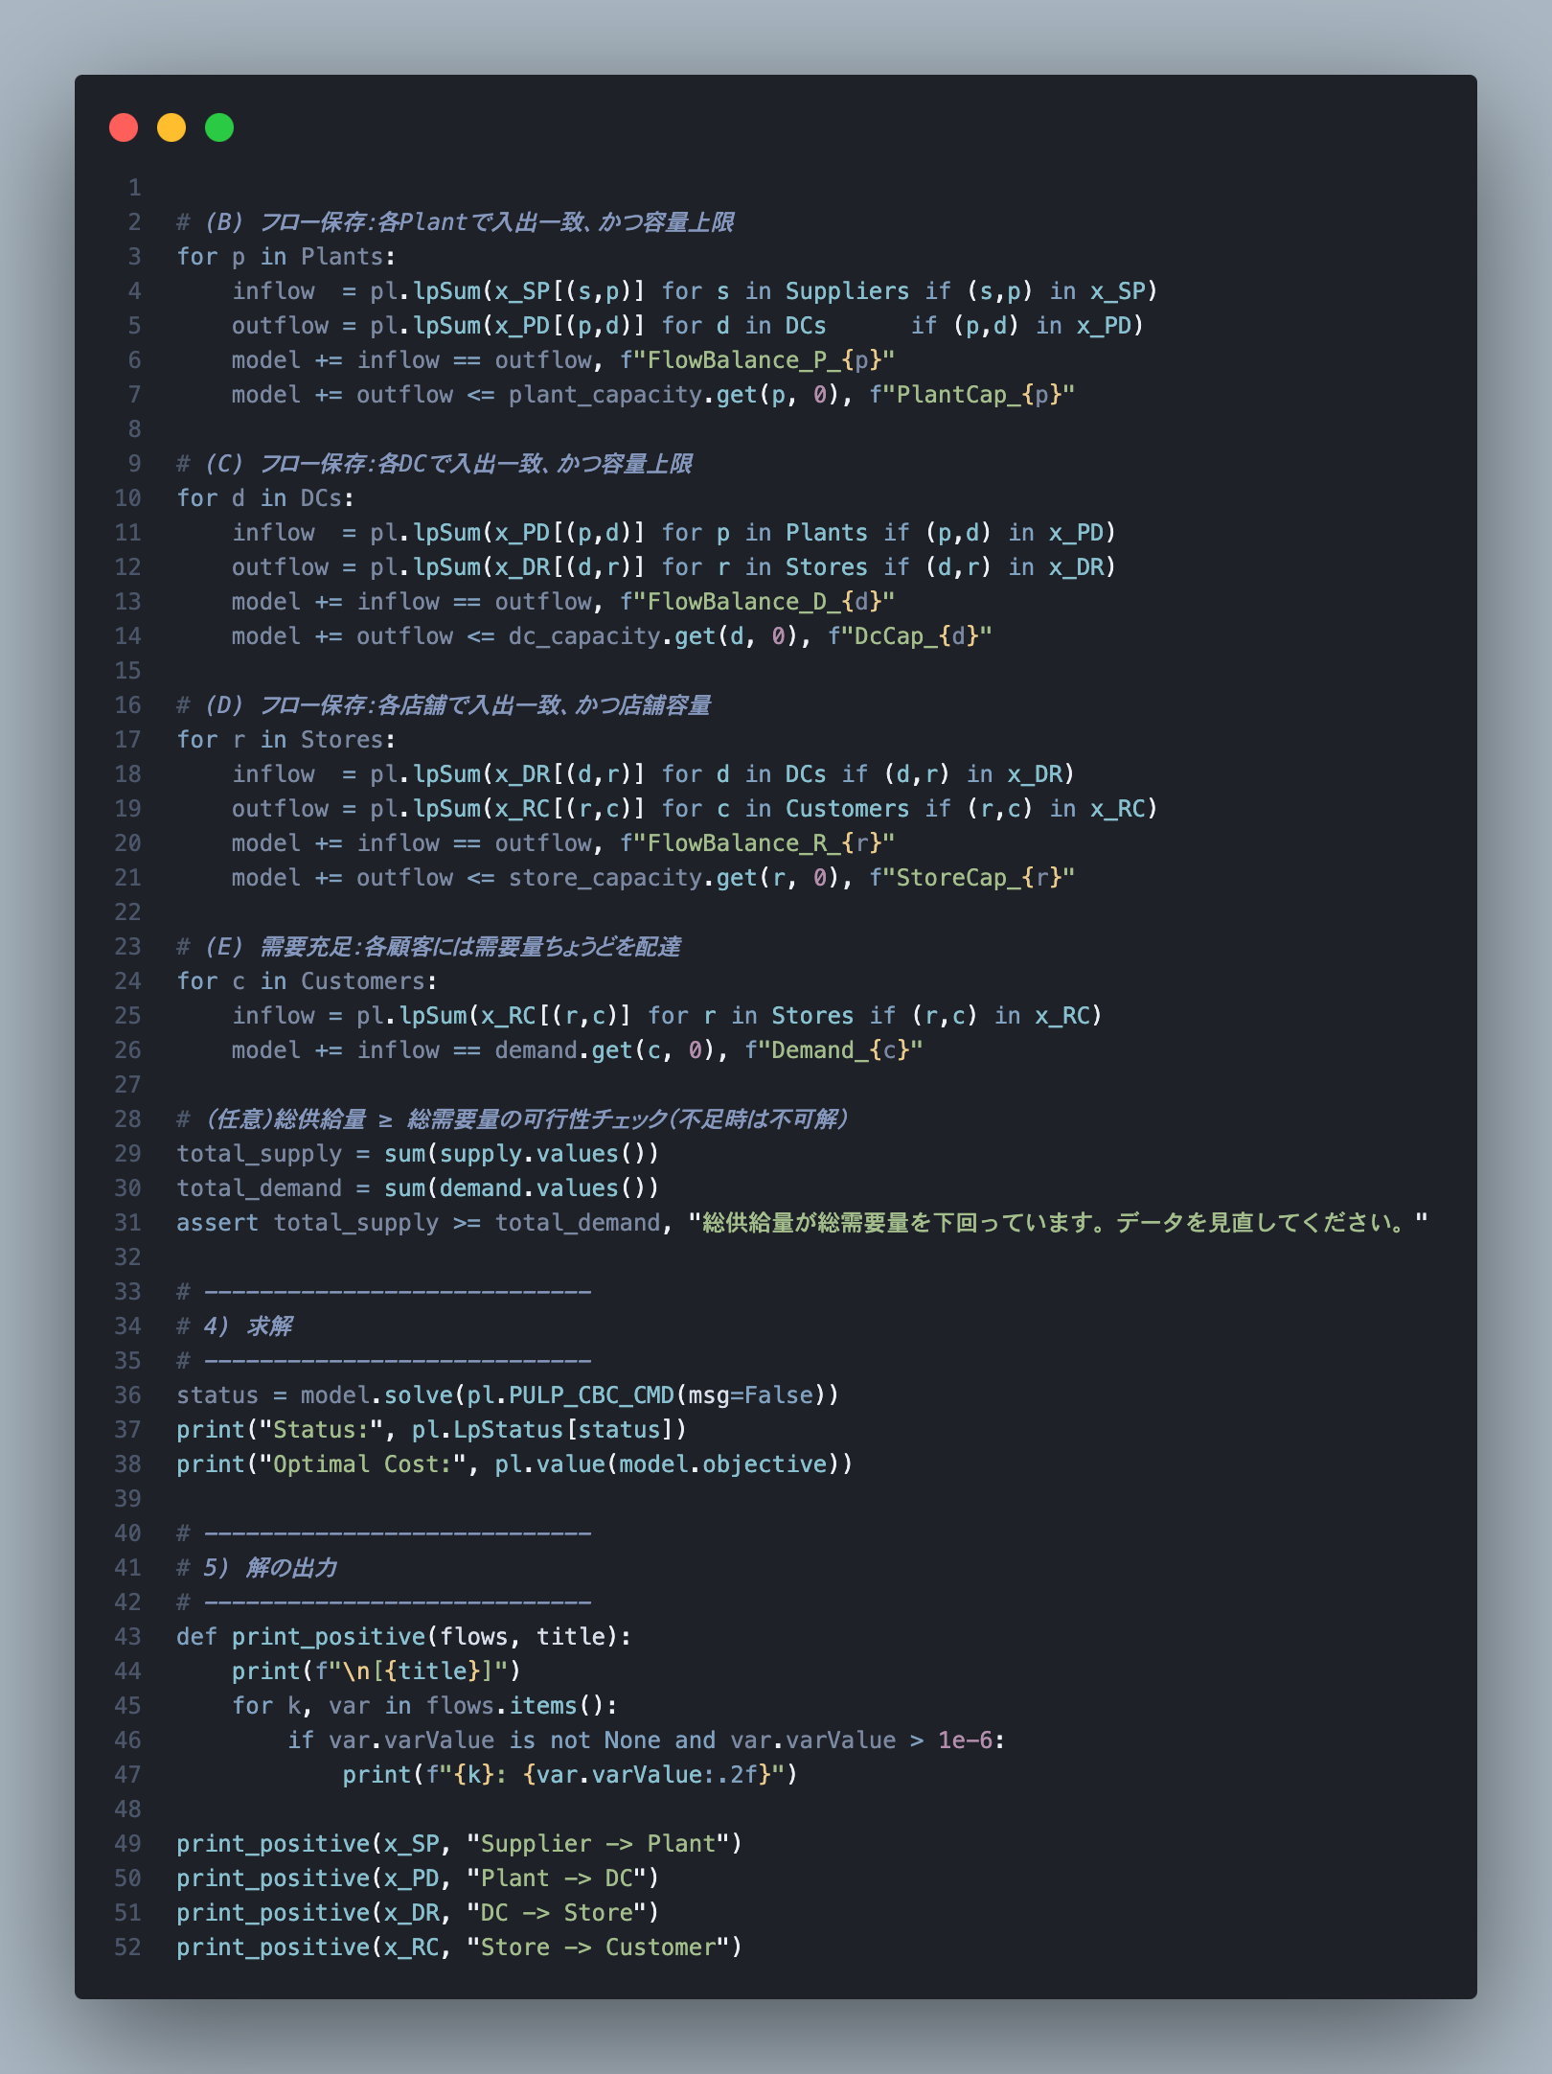
ビジネスデータサイエンス学科
大学では、複雑なバージョンを解いている。

Slide 9
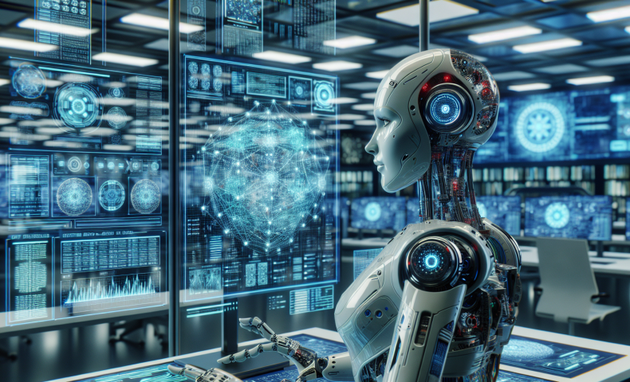
ビジネスデータサイエンス学科
Q. みなさん、どのAI使ってますか??
ChatGPT
Gemini
Claude
他のツール
僕は、ChatGPTとClaude使ってます！

Slide 10
ビジネスデータサイエンス学科
Q. AIがどうやって動いてるかわかりますか？？
「AIが文章の意味を理解する」ってどういう仕組み？

Slide 11
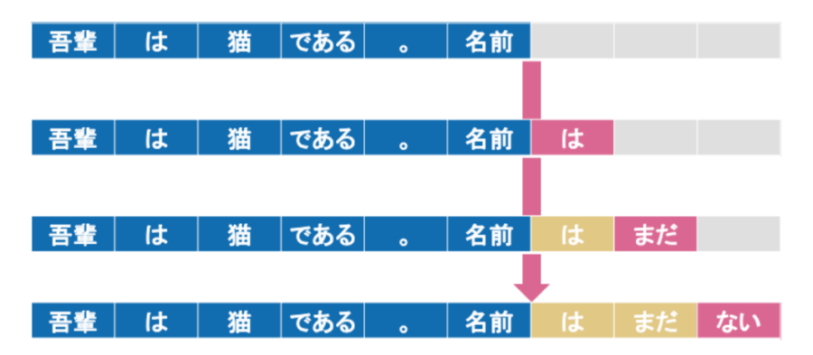
ビジネスデータサイエンス学科
実は、AIは文章を理解しているのではなく、確率計算を無限にやっている！！
参考:スキルアップAI Journal

Slide 12

理系の魅力
魅力1. 将来活かせる専門性が身に付く
魅力2. 問題解決をする上での論理的思考力・ツールを身につけられる

Slide 13
理系の魅力
魅力1. 将来活かせる専門性が身に付く
大学(学科)で勉強すること | 活かせる職業
OR 輸送ルートの最適化など | SAPコンサルティング, AIコンサルティング
プログラミング 主に、AI, 機械学習系 | AIエンジニア, MLエンジニア, AIコンサルティング
※アントレプレナーシップ ビジネスアイデアを形にする授業 | 起業, アドバイザリー

Slide 14
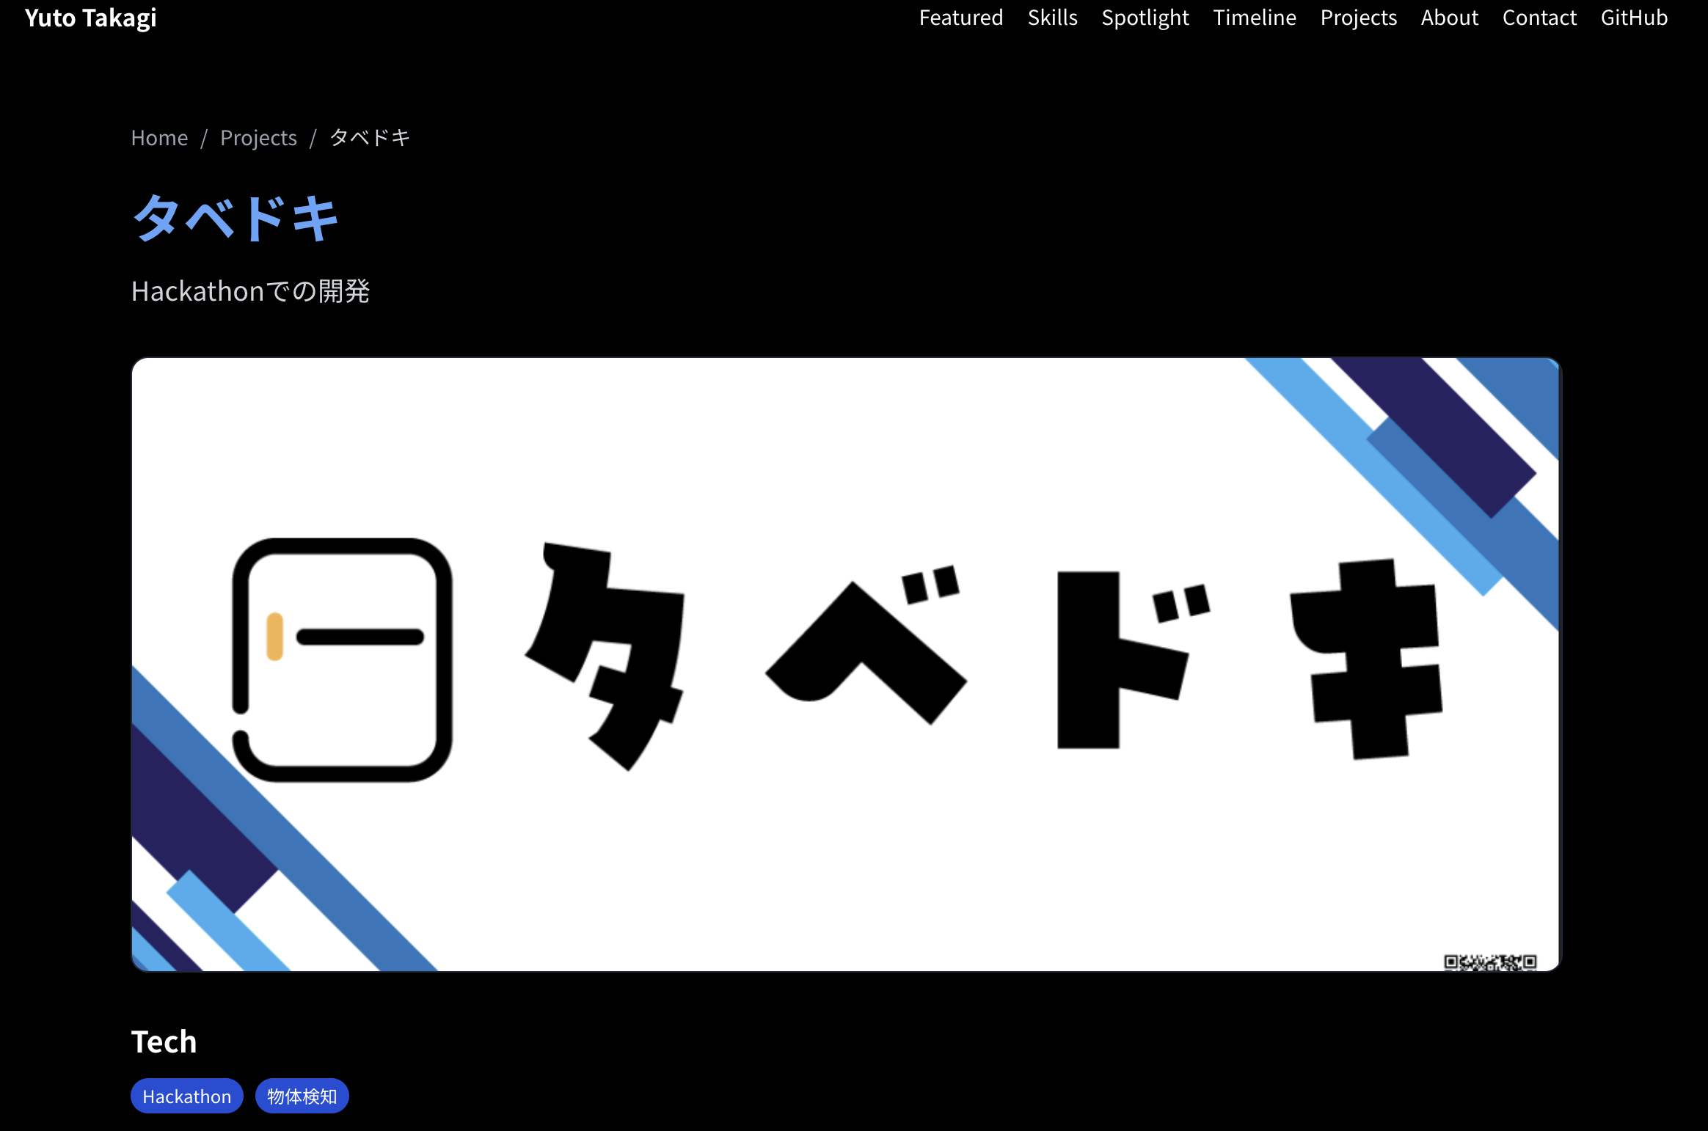
理系の魅力
魅力2. 問題解決をする上での論理的思考力・ツールを身につけられる
例) 冷蔵庫の中の写真を撮って、作れるメニュー提案してくれるアプリ
※Engineer Guild Hackathonにて、開発

Slide 15
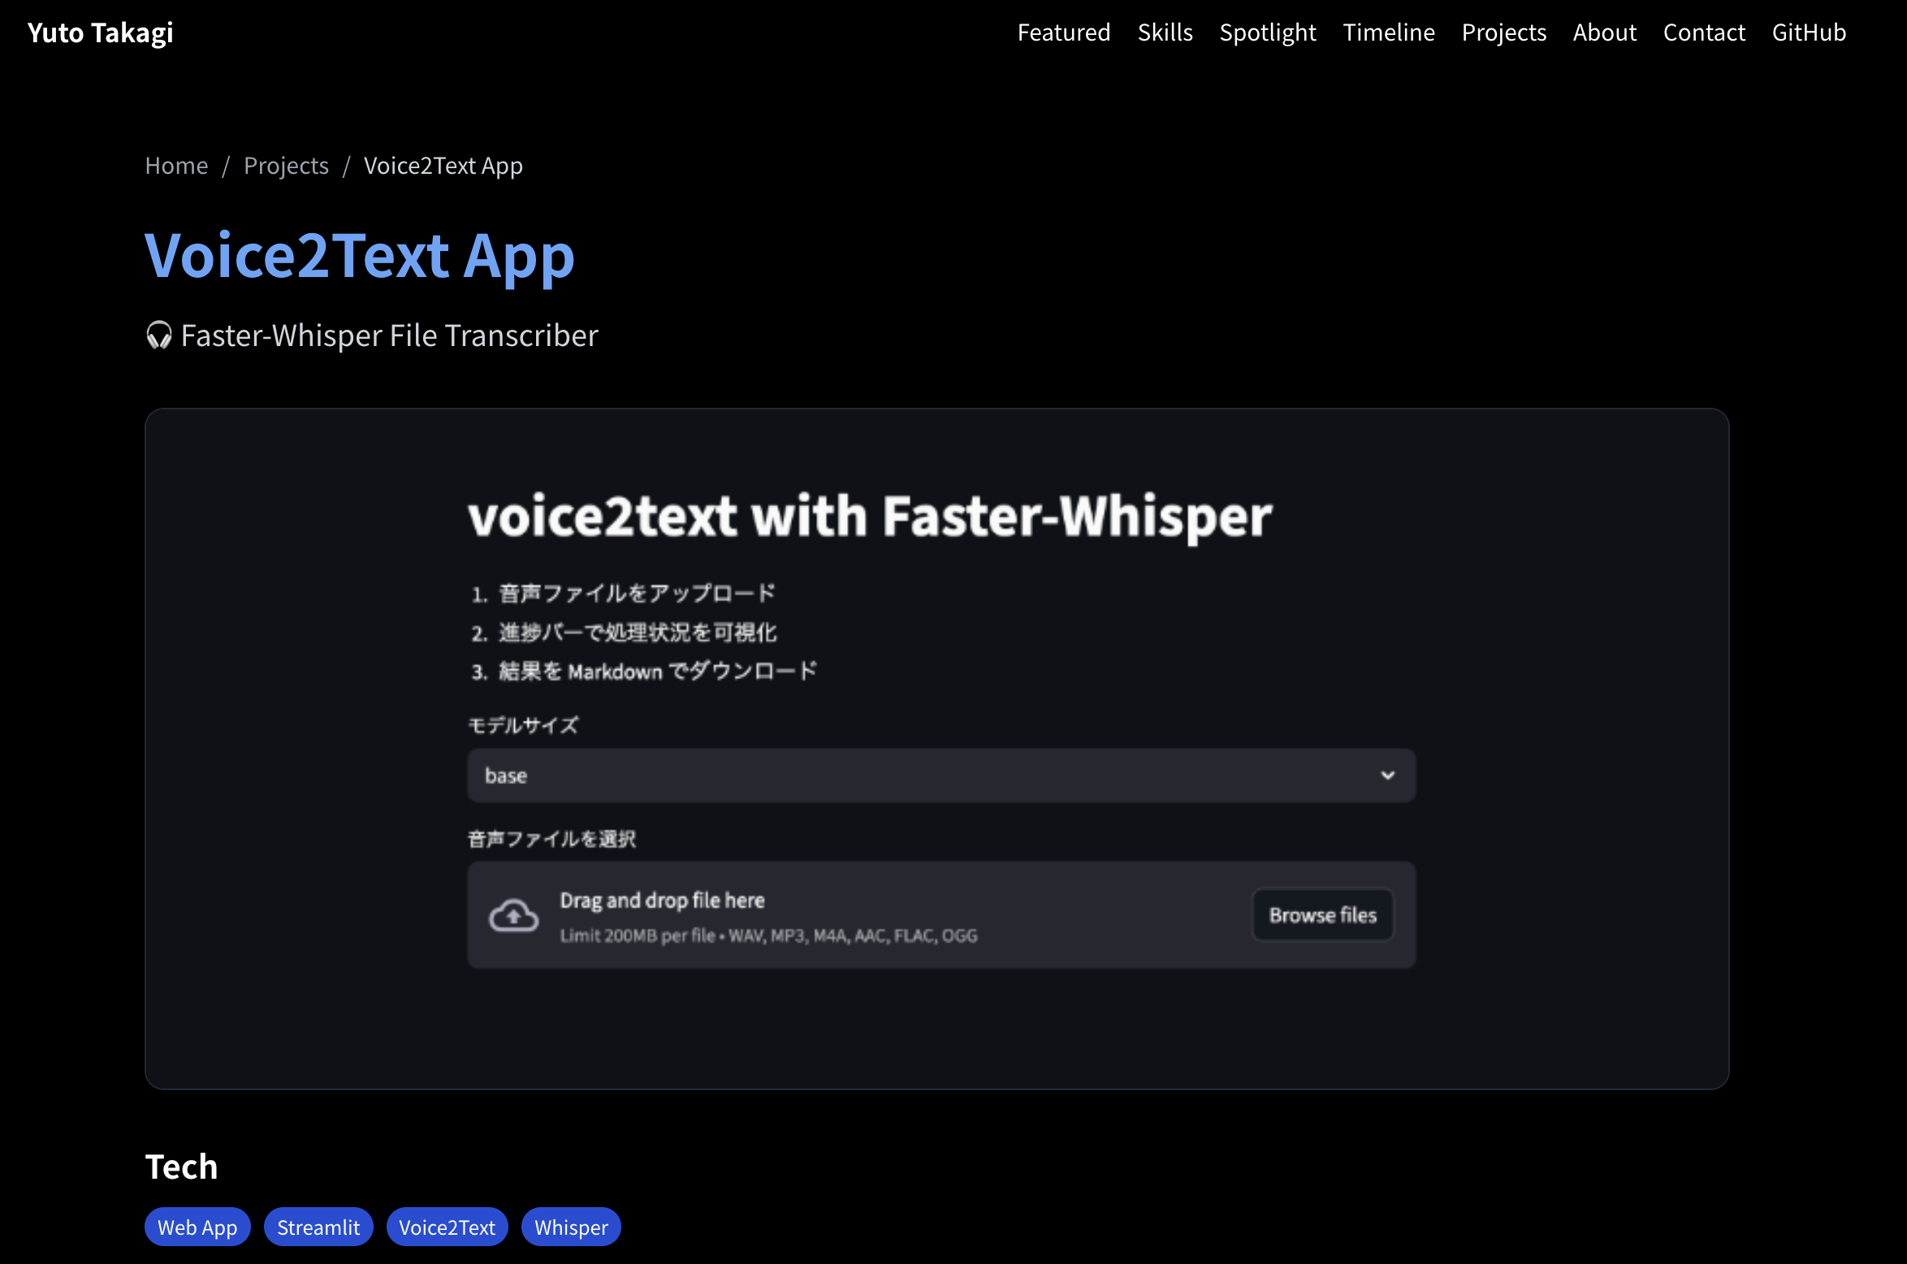
理系の魅力
魅力2. 問題解決をする上での論理的思考力・ツールを身につけられる
例) 会話文字起こしアプリ

Slide 16


理系の魅力
魅力2. 問題解決をする上での論理的思考力・ツールを身につけられる
例) オンライン ケース面接プラットフォーム(G-SPARKの一貫で開発中)

Slide 17
研究の楽しさ・魅力
研究内容: 静止摩擦力における待機時間依存性・接触面積依存性の研究
簡単に言うと..
高校物理では、「摩擦力はモノの重さに比例する」と言われている
↕︎
研究の楽しさ= 「ギモンに思ったこと」を解決できること
置き続ければ(待機時間)、摩擦大きくなりそう！
面積大きければ(接触面積)、摩擦大きくなりそう！

Slide 18
ご清聴ありがとうございました
YutoTAKAGI
a23.nhm4@g.chuo-u.ac.jp
https://portfolio-ruw9.onrender.com/

